Slide 1


TG1 CHATBOT PLATFORMS
Rubén de Luz Calvete, Javier Herrero Mateos de la Higuera, Javier del Castillo González, Javier Rivas y Raúl García.
DESARROLLO CON TECNOLOGÍAS EMERGENTES

Slide 2
ÍNDICE
1. Autores del trabajo, planificación y entrega.
2. Descripción del tipo de tecnología.
3. Fuentes de información (documentos).
4. Fuentes de información (cursos no gratuitos).
5. Fuentes de información (cursos gratuitos).
6. Ayudas económicas para estudiar las tecnologías.
7. Recursos para implementar las tecnologías.
8. Conclusiones.

Slide 3
1. Autores del trabajo, planificación y entrega.
GRUPO: T2
Autores: Rubén de Luz Calvete, Javier Herrero Mateos de la Higuera, Javier del Castillo González, Javier Rivas y Raúl García.

Slide 4
2. Descripción del tipo de tecnología.
CHATBOT, es un programa informático que utiliza técnicas de inteligencia artificial, más o menos avanzadas, que le permiten interactuar con seres humanos y especialmente ejecutar tareas y responder preguntas planteadas.
CHATBOT PLATFORM, es un programa para llevar a cabo esta tarea.

Slide 5
3. Fuentes de información (documentos).
''Muchos expertos llamaron a 2016 “el año de los chatbots.''
''Según el Gartner Summit del 2011, se proyectaba que más del 85% de las interacciones con los clientes se gestionarán sin un ser humano para el año 2020.''
Tabla de comparación de chatbots: https://docs.google.com/spreadsheets/d/1RgG-dRS42EHlG7QdJOTg2ZO587KutTTPeUfyxVKoIn8/edit#gid=0

Slide 6
3.1 Fuentes sobre el tipo de tecnología en general.
1. Api.ai= Esta herramienta crea un Agente (bot) que está compuesto por intents. Los intents son las diferentes respuestas que se desea obtener. Emplea el Machine Learning. Página Web: https://dialogflow.com/
2. Botsify= Presenta una interfaz con dos grandes bloques: diseño y desarrollo. Se emplea para crear chatbots en Facebook.
Plataforma Facebook Messenger= la propia plataforma te proporciona una multitud de recursos para ayudarte a crear tus chabots.

Slide 7
3.2 Fuentes sobre la tecnología específica A.
Clustaar es una plataforma que permite crear un chatbot para automatizar el servicio al cliente SaaS a través de diferentes canales (Clustaar Webchat, Facebook Messenger, Intercom, etc).
Página web: https://clustaar.com/features/#easy-to-use

Slide 8
3.3 Fuentes sobre la tecnología específica B
Se trata de una entrevista al CEO de Virtual Spirit Nathan Bajrach en la cual analiza el futuro de los ChatBots, las industrias en las que mas impacto se produce etc...
Web: www.chatbotsummit.com/blog/interview-with-nathan-bajrach-founder-ceo-virtual-spirits
Se trata de una pagina que analiza los ámbitos en los que se implementa la tecnologia.
Web: https://www.similartech.com/technologies/virtual-spirits

Slide 9
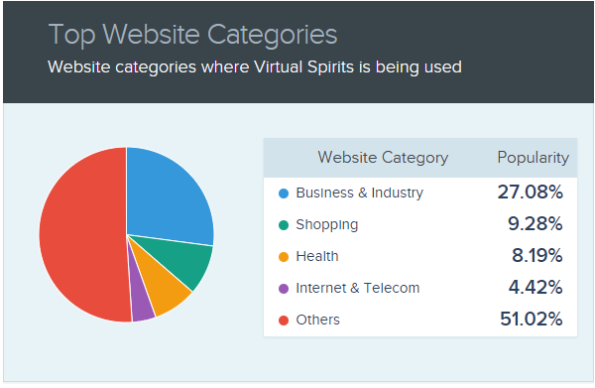

Slide 10
4.1 Cursos no gratuitos sobre el tipo de tecnología en general
Consiste en un curso online en la cual se exponen una serie de métodos para aprender a crear chatbots sin necesidad de saber programación previamente. Precio 99.99 €
Web: http://academiachatbot.com/
Exactamente igual que el anterior, con un precio de 157 €
Web: https://botifica.teachable.com/p/chatfuel-como-pro

Slide 11
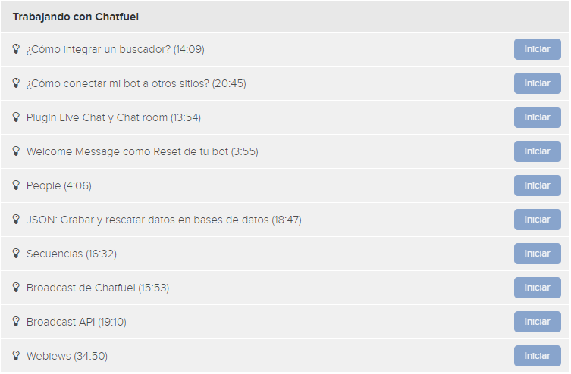
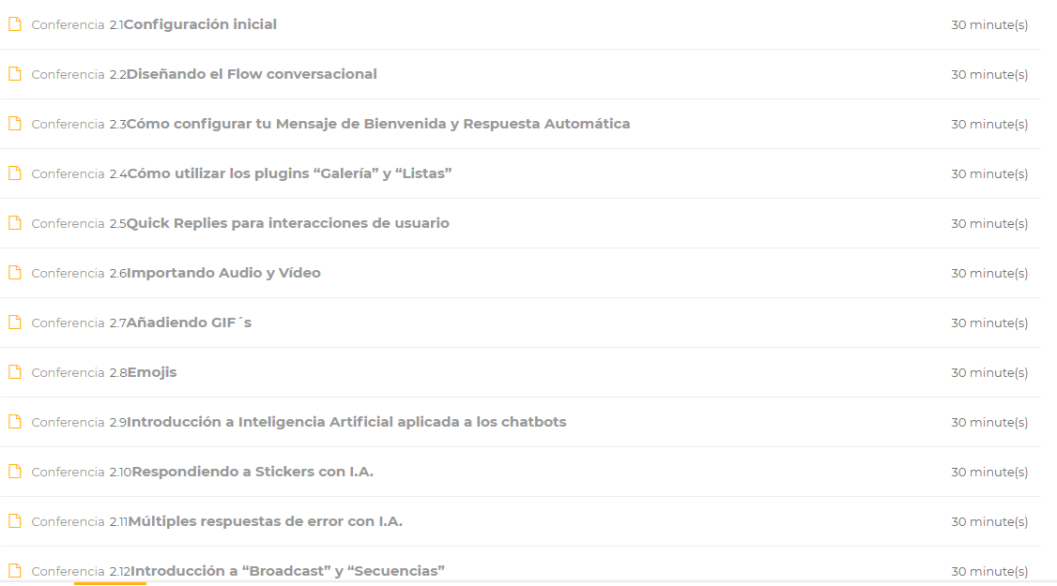

Slide 12
4.2 Cursos no gratuitos sobre la tecnología específica Clustaar
Solamente encontramos la versión pro del software ya que al ser en su mayoría un software gratuito hasta cien usuarios existe mucha documentación gratuita en GitHub.
Por 500€ al mes te permiten crear el software tu mismo y con una capacidad de 1000 interacciones cada 24 horas
Por 1500 € al mes ofrecen a programadores que te ayudan a crear el ChatBot, aparte de un Manager dedicado a tu negocio y integraciones con apps moviles.
Web: https://clustaar.com/pricing/

Slide 13
4.3 Fuentes de información (cursos no gratuitos). VisualSpirits
En este apartado no hemos encontrado ningún curso ni información de pago

Slide 14
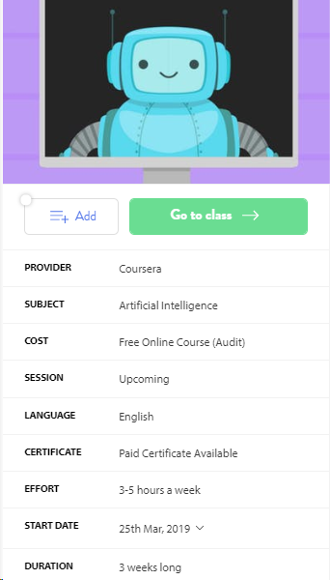
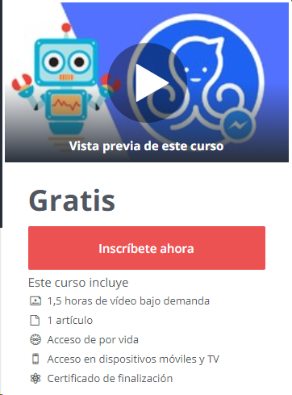
5.1 Fuentes de información (cursos gratuitos). Tecnología de Chatbots
Curso Manychat chatbot
Watson Chatbot software

Slide 15
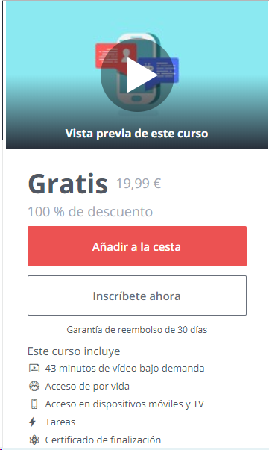
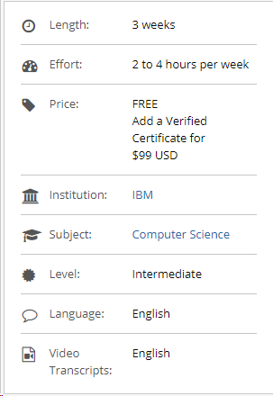
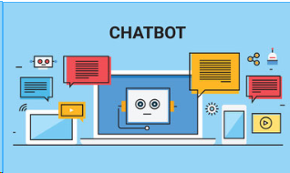
5.1 Fuentes de información (cursos gratuitos). Tecnología de Chatbots
DialogFlow
Watson chatbot
Tone analyzer

Slide 16
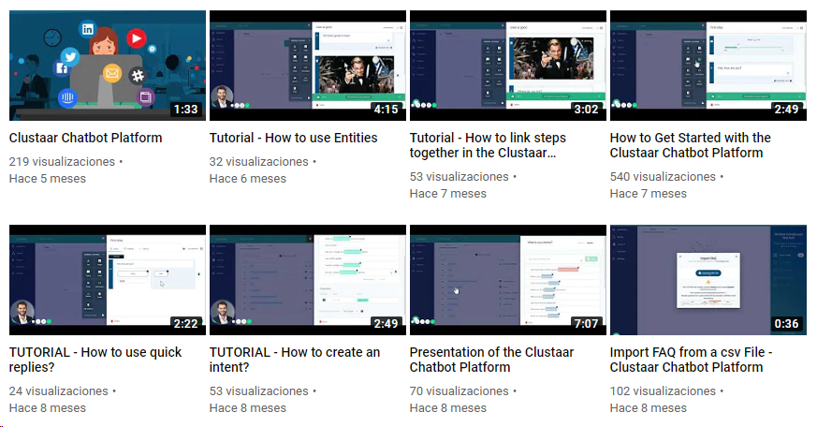
5.2 Fuentes de información (cursos gratuitos). Clustaar

Slide 17
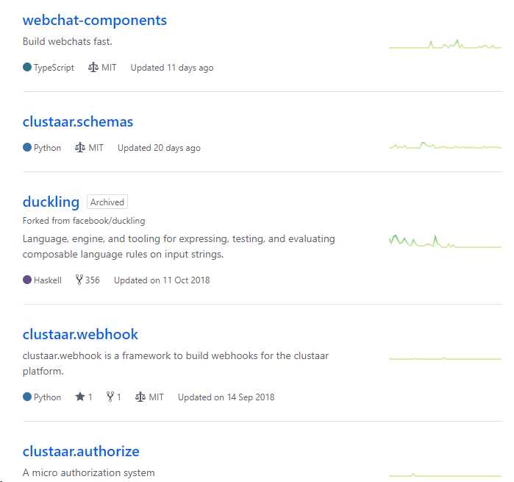
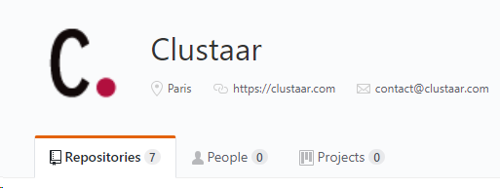
5.2 Fuentes de información (cursos gratuitos). Clustaar

Slide 18
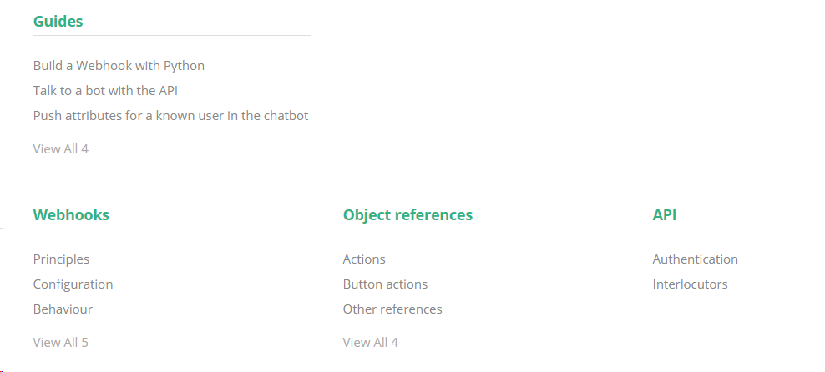
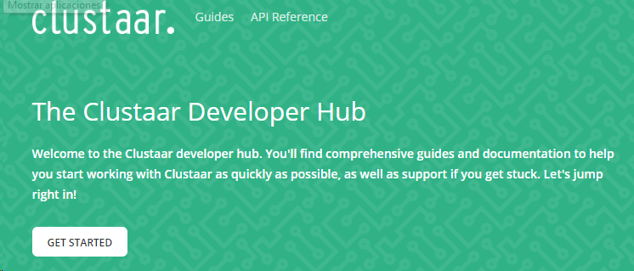
5.2 Fuentes de información (cursos gratuitos). Clustaar

Slide 19

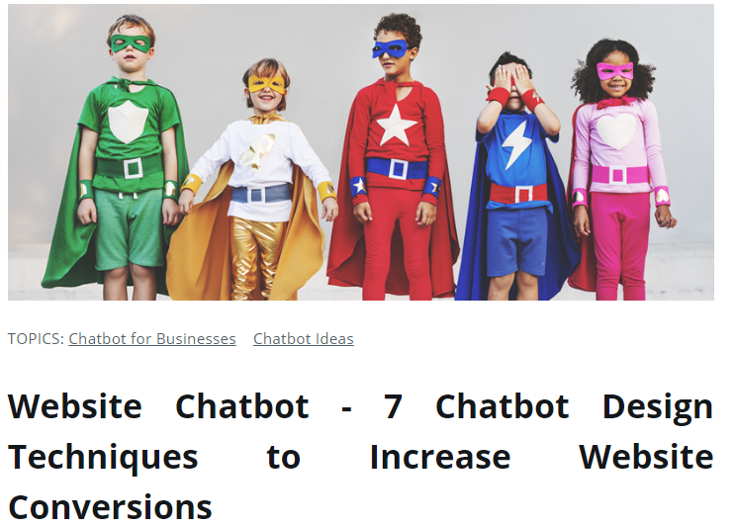
5.3 Fuentes de información (cursos gratuitos). VirtualSpirits

Slide 20
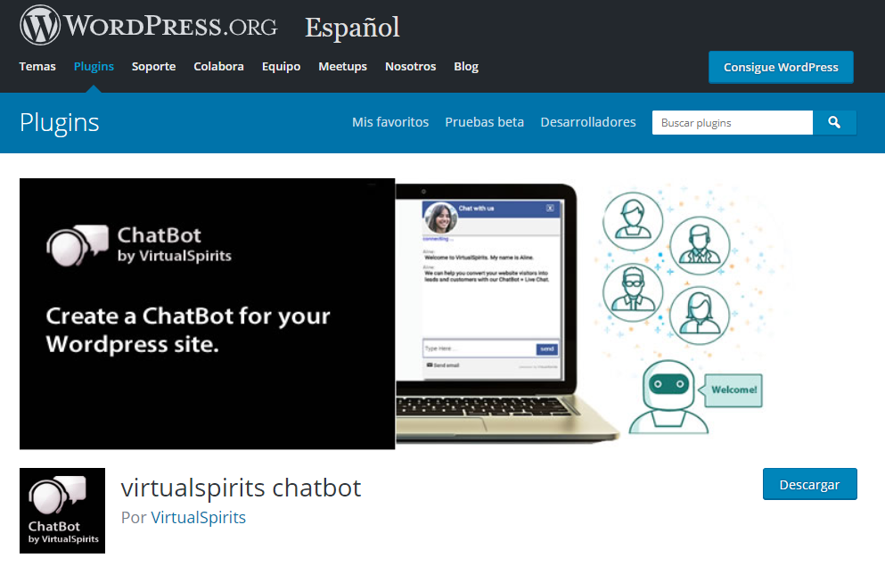
5.3 Fuentes de información (cursos gratuitos). VirtualSpirits

Slide 21
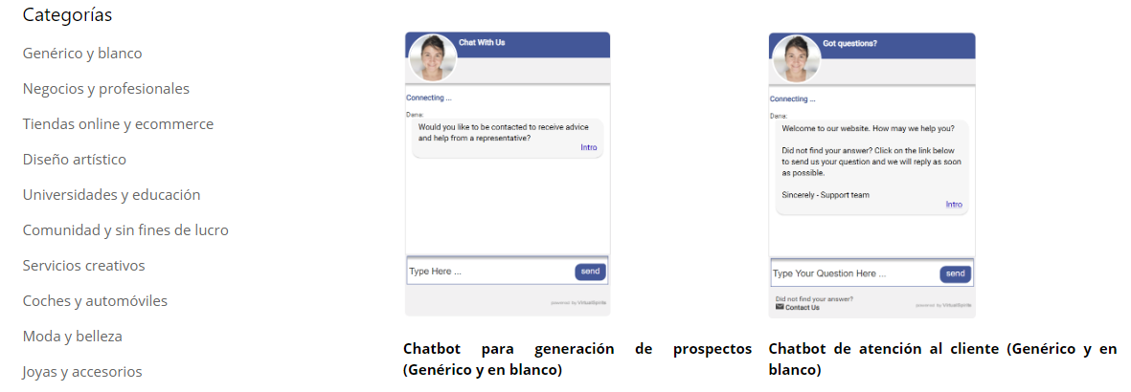
5.3 Fuentes de información (cursos gratuitos). VirtualSpirits

Slide 22
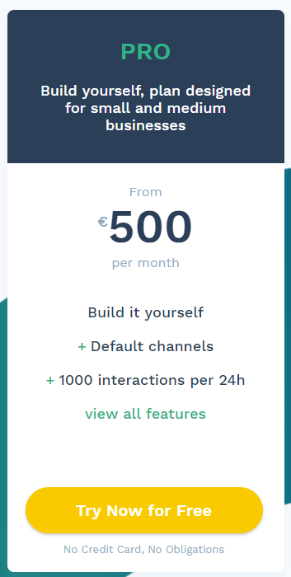
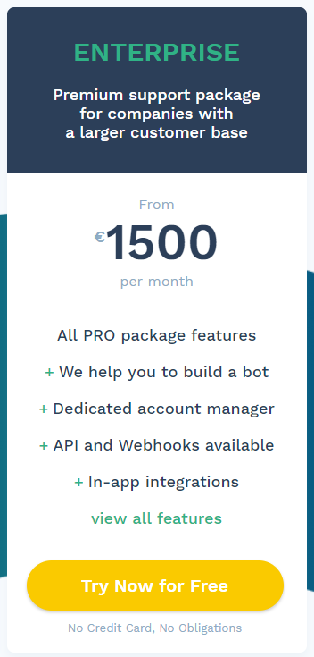
6. Ayudas económicas para estudiar las tecnologías.
Clustaar

Slide 23
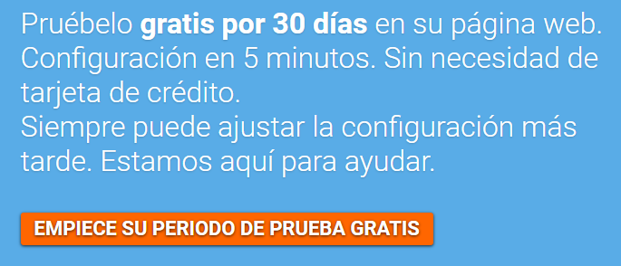
6. Ayudas económicas para estudiar las tecnologías.
VirtualSpirits

Slide 24
7. Recursos para implementar las tecnologías.
Recurso | Gratuita | De pago
Clustaar | Python; Api.ai | Motion.ai
virtualspirits | Java; Wit.ai | Smooch.io

Slide 25
8. Conclusiones.
No es determinante
Disponible 24/7
Conversaciones ilimitadas
Respuesta inmediata
Nuevo canal de comunicación

